Slide 1



Сведения о количестве субъектов малого и среднего предпринимательства и об их классификации по видам экономической деятельности, о числе замещенных рабочих мест в субъектах малого и среднего предпринимательства в соответствии с их классификацией по видам экономической деятельности, сведений об обороте товаров (работ, услуг), производимых субъектами малого и среднего предпринимательства, в соответствии с их классификацией по видам экономической деятельности
Приволжского муниципального
Района и Приволжского городского поселения на 2022 и плановый период
2023 - 2024 годы
Докладчик: Тихомирова Т.М.

Slide 2
ОСНОВНЫЕ ИТОГИ 2021 ГОДА (тыс.руб)
Показатели | За 9 месяцев 2021 года | К уровню предыдущего года (в сопоставимых ценах)
Объем производства в промышленности | 1485,5 | 122,0
Объем производства в сельском хозяйстве | 579 | 97
Сальдированный финасовый результат | 117,2 | Увеличение в 2,1 раза
Объем инвестиций в основной капитал | 62,8 | 92,2
Объем розничного товарооборота | 891 | 112

Slide 9
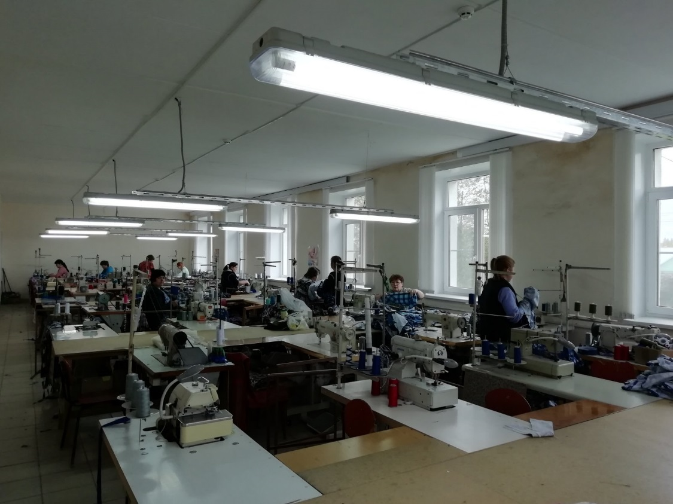
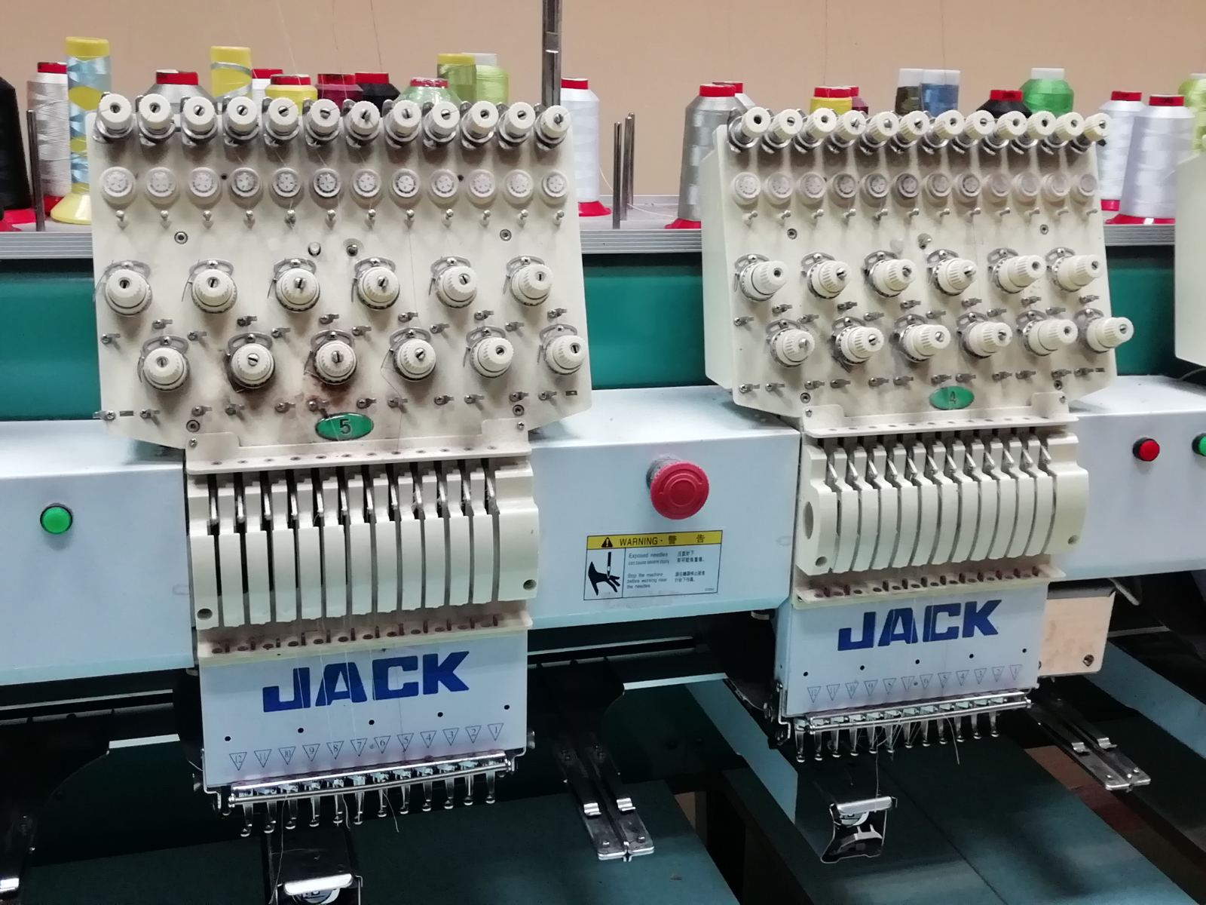
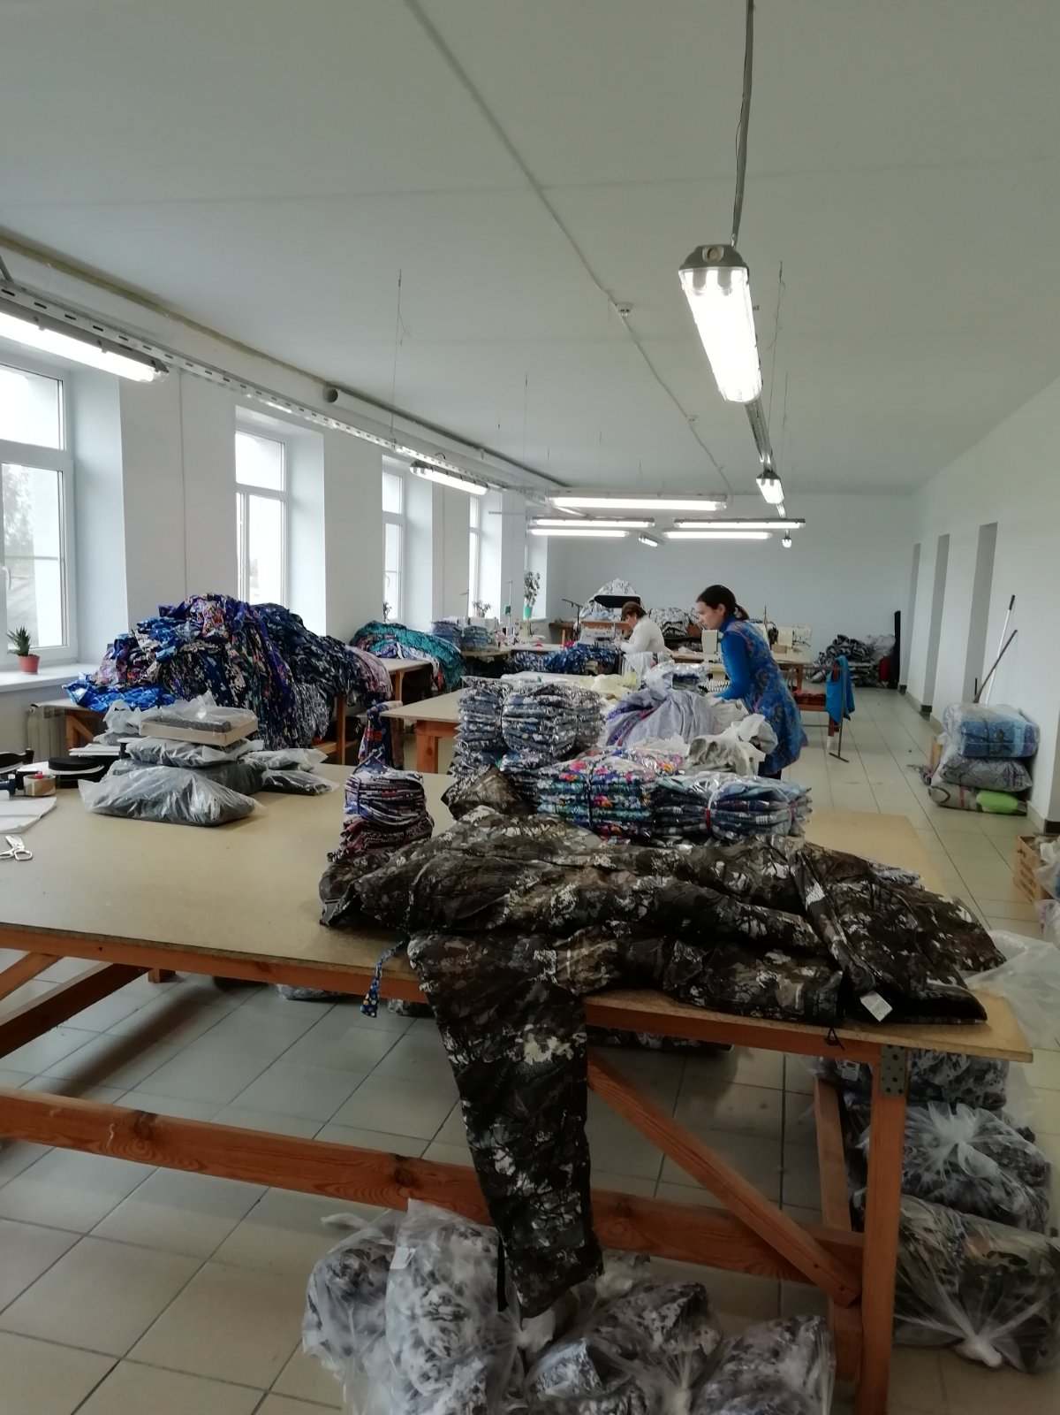
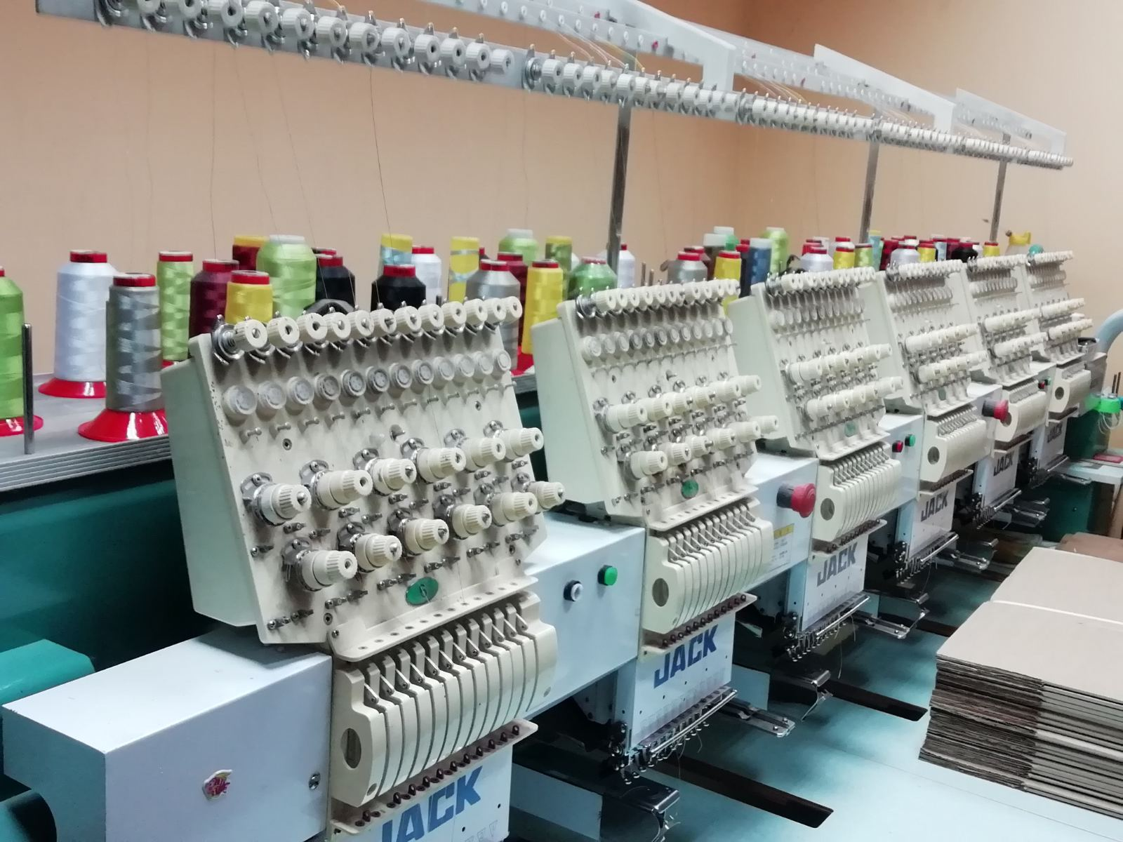
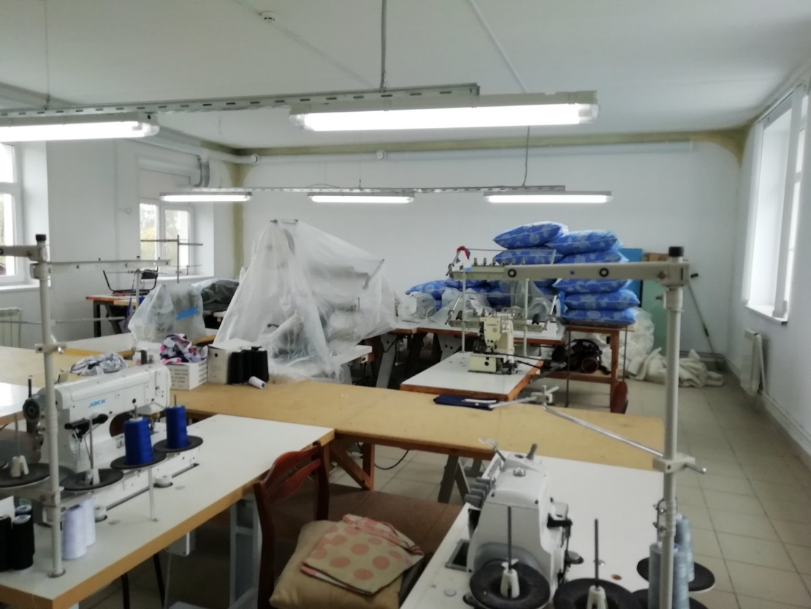

Slide 11
Структура посевных площадей в хозяйствах всех категорий Приволжского муниципального района, га

Slide 12

Производство основной продукции растениеводства в хозяйствах всех категорий
Приволжского муниципального района, тыс. тонн

Slide 13
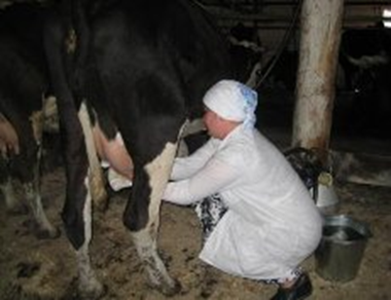
Структура производства молока в хозяйствах всех категорий Приволжского муниципального района

Slide 15
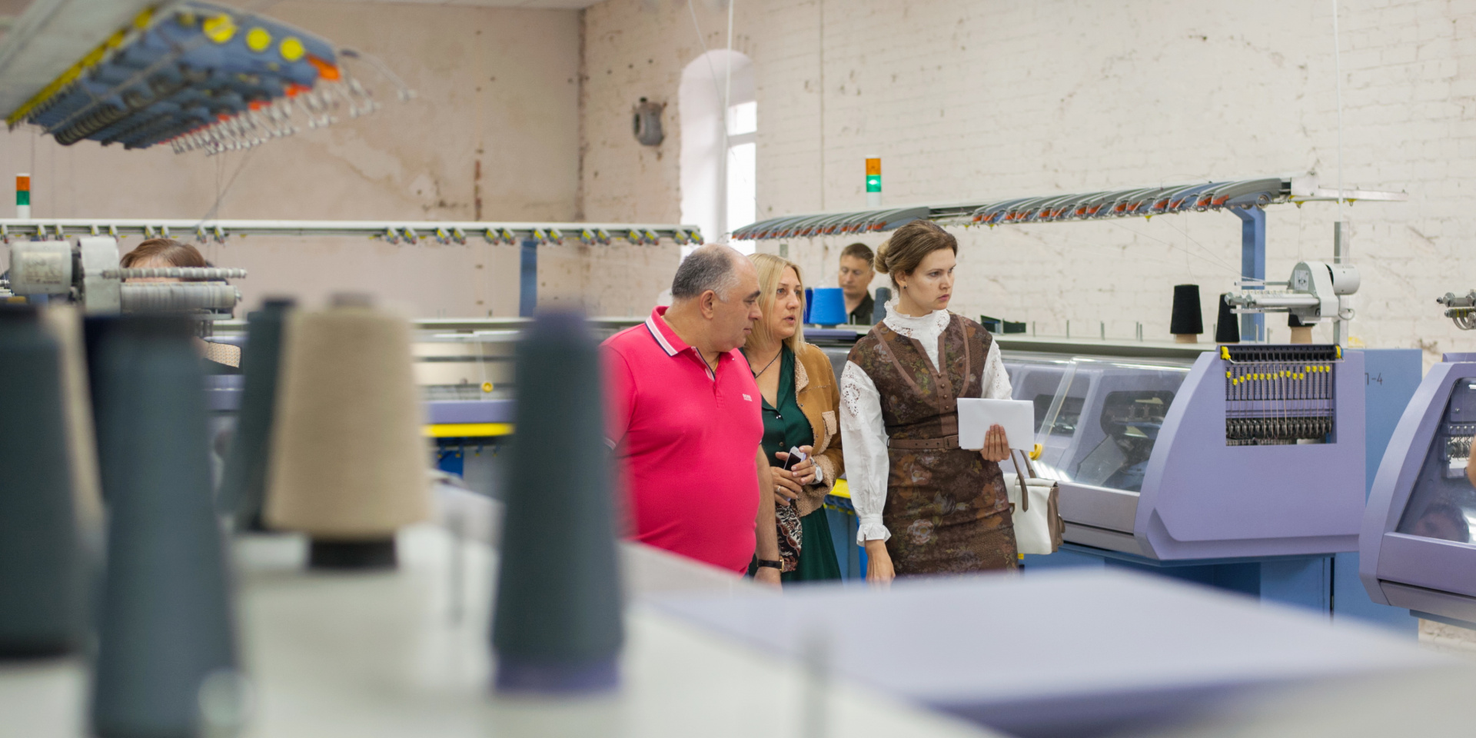
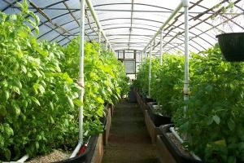
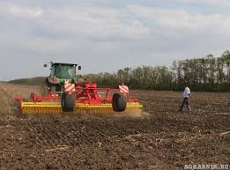
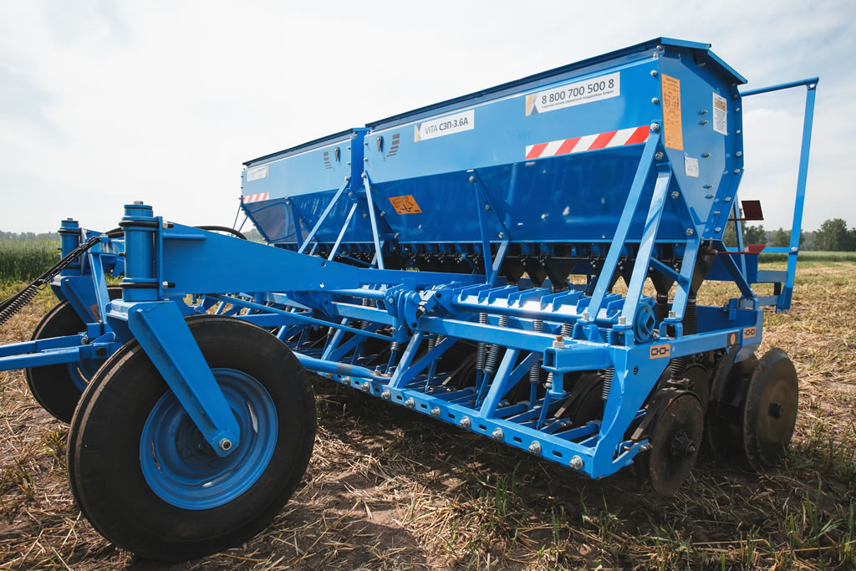
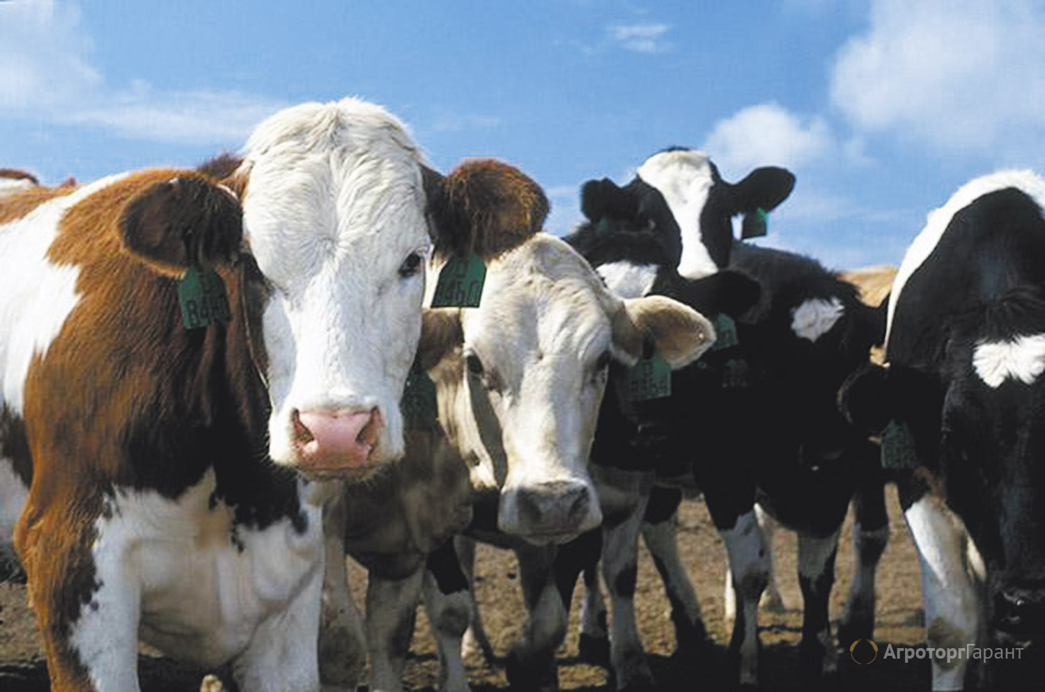
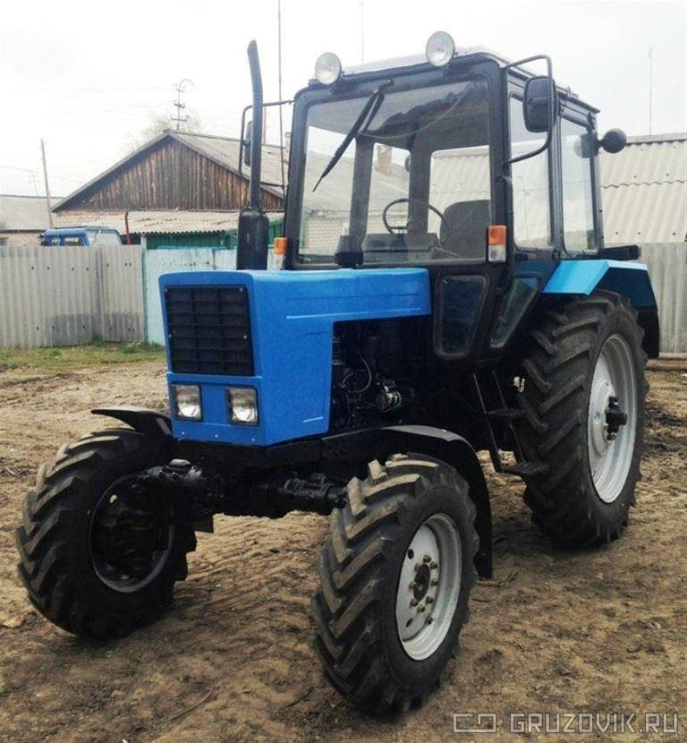

Slide 17
МАЛОЕ
ПРЕДПРИНИМАТЕЛЬСТВО

Slide 18
Субъекты малого предпринимательства Приволжского городского поселения

Slide 19
Субъекты малого предпринимательства Приволжского муниципального района

Slide 20
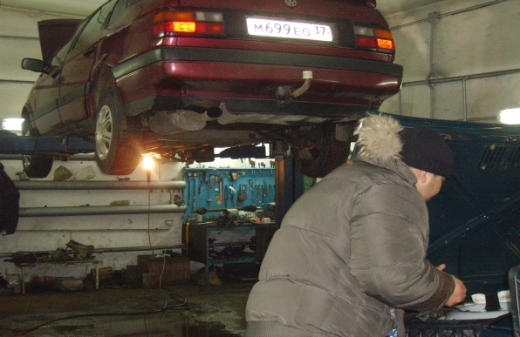
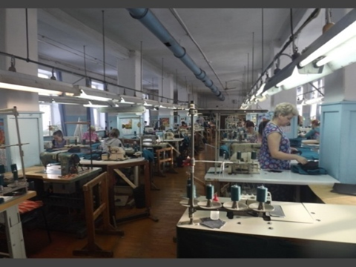
Оборот малых и средних предприятий

Slide 21
Оборот розничной торговли

Slide 22
Объем платных услуг населению

Slide 23
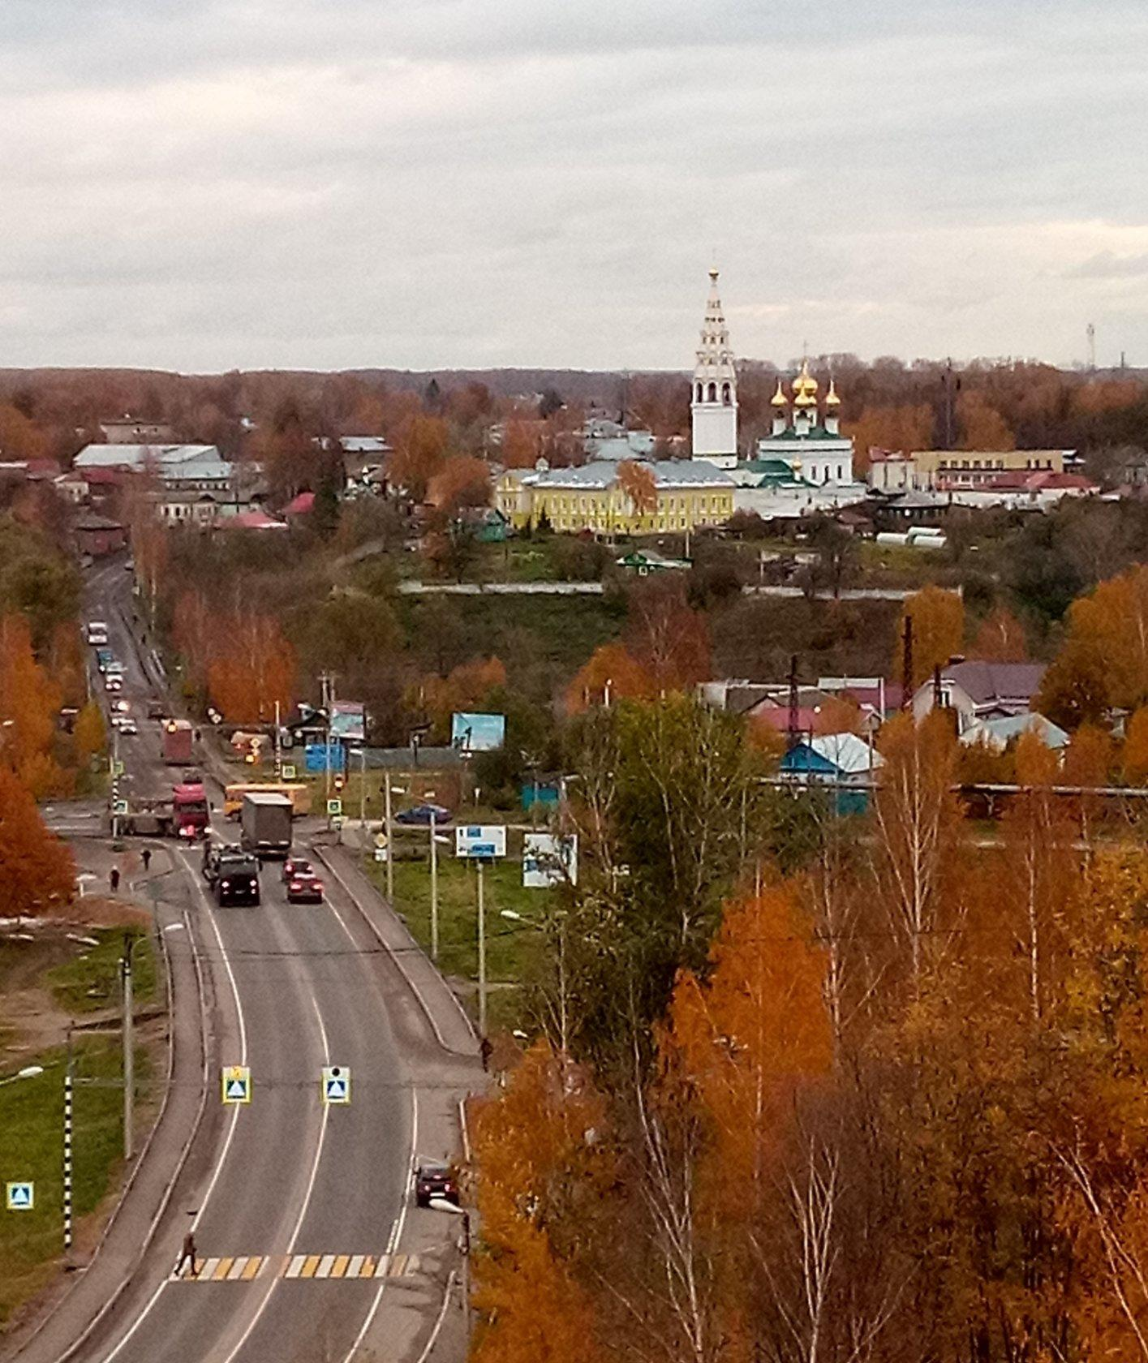
Спасибо за внимание!

